Slide 1
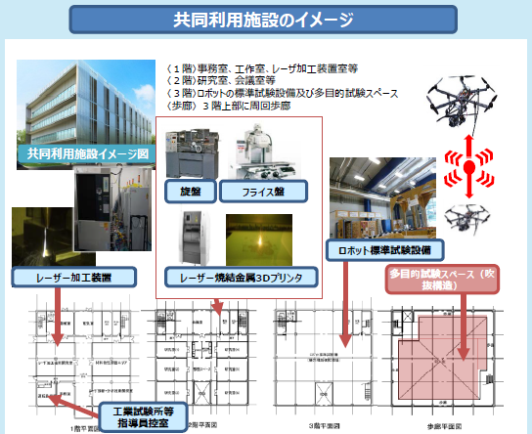
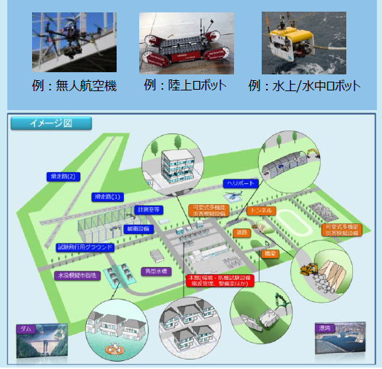
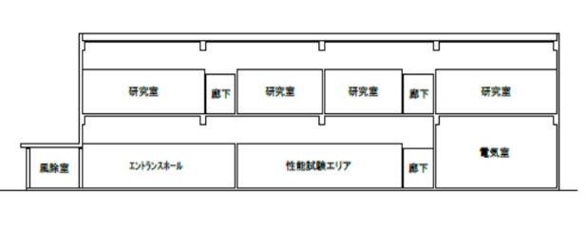
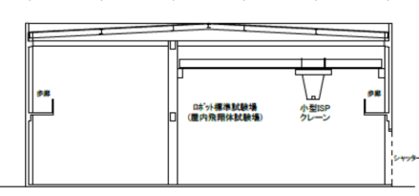
ロボットテストフィールド、国際産官学共同利用施設のイメージ
国際産学官共同利用施設（ロボット）
ロボットテストフィールド
製品化 生産開始
研究開発
試作
基礎性能
試験評価
製品改良
実証試験
実地訓練
応用性能
試験評価
認証
【研究棟Ａ棟】 １階：加工試験場。
２階：研究室配置。
【研究棟Ｂ棟】 ロボット標準試験場 （屋内飛翔体試験場）
【研修棟】 研修室・宿泊施設等
福島県の重点産業であるロボット分野の地元中小企業や県外先進企業による産業集積を構築し、被災地の自立と地方創生のモデルを形成するため、テストフィールドを整備。
国内外の研究者、技術者、企業等の英知を結集するため、共同で研究を行い、イノベーションを創出する環境を整備。

